Slide 1
소프트웨어공학캡스톤프로젝트
브레인스토밍 결과 및 주제 선정
201715575 소프트웨어공학과 남수진
201715570 소프트웨어공학과 김민지
201711368 소프트웨어공학과 문지현
201715591 소프트웨어공학과 주예나

Slide 2
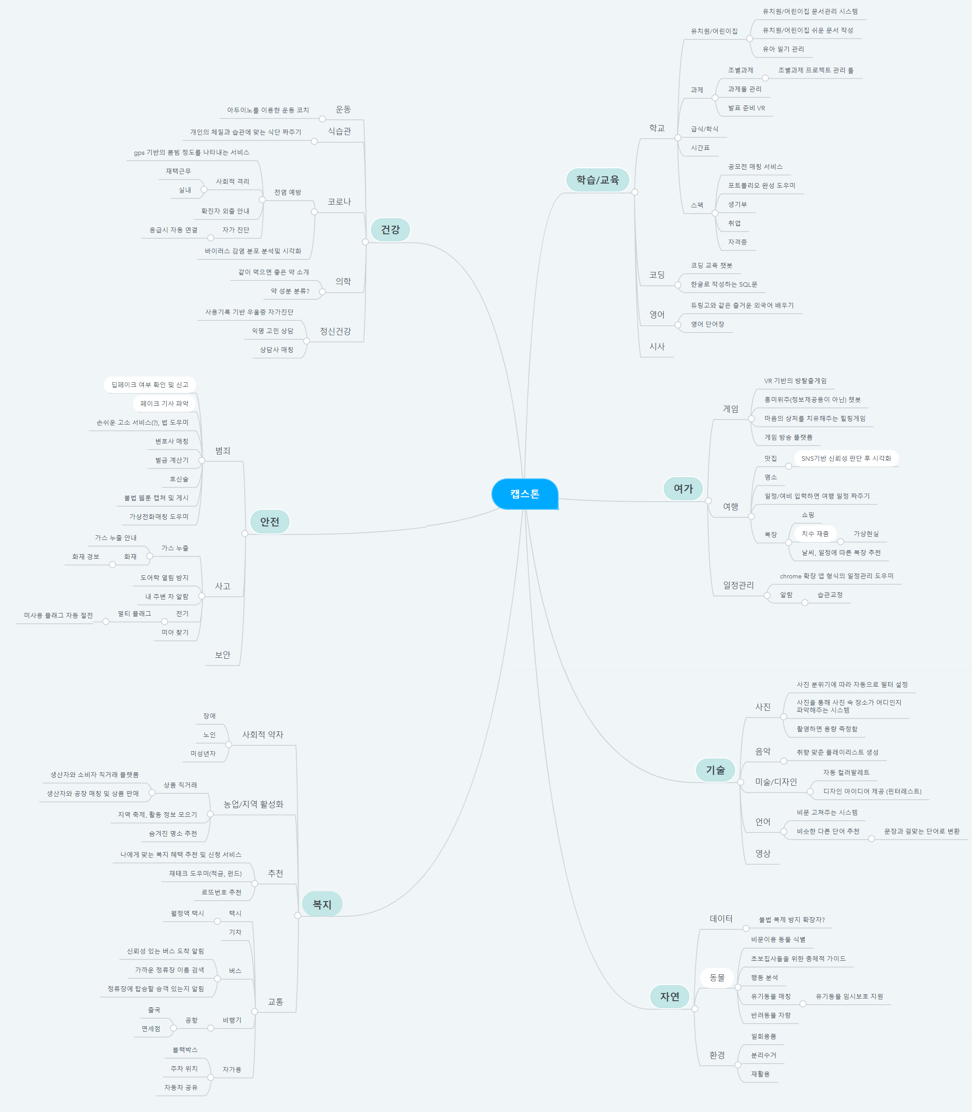
MINDMAP DIAGRAM
완성된 마인드맵 보기
사용 툴: Mindmeister (mindmeister.com)
참여자: 김민지, 남수진, 문지현, 주예나

Slide 3
MINDMAP DIAGRAM
마인드맵 간략히 보기
사회적 약자
농업/지역 활성화
추천
교통
동물
환경
복지
자연
학교
코딩
영어
시사
학습 및 교육
게임
여행
일정관리
CAPSTONE
여가
운동
식습관
코로나
의학
정신건강
범죄
사고
보안
건강
사진
음악
미술/디자인
언어
영상
데이터
안전
기술

Slide 4
MINDMAP DETAIL
마인드맵 자세히 보기
코딩 교육 챗봇
한글로 작성하는 SQL문
코딩
조별과제 프로젝트 관리 툴
과제물 관리
발표 준비 VR
과제
학교
학습 및 교육
공모전 매칭 서비스
포트폴리오 완성 도우미
취업
자격증
스펙
듀링고와 같은 즐거운 외국어 배우기
영어 단어장
영어

Slide 5
MINDMAP DETAIL
마인드맵 자세히 보기
생산자 – 소비자 직거래 플랫폼
생산자와 공장 매칭 및 상품 판매
지역 축제 수집
숨겨진 명소 추천
농업/지역
활성화
나에게 맞는 복지 혜택 추천 및 신청 서비스
재테크 도우미
로또 번호 추천
추천
사회적
약자
복지
교통
정류장에 탑승할 승객 알림
신뢰성 있는 버스 도착 알림

Slide 6
MINDMAP DETAIL
마인드맵 자세히 보기
사진 분위기에 따라 자동으로 필터 설정
사진을 통해 장소 유추
사진으로 물체의 용량 측정
사진
음악
취향 맞춘 플레이리스트 생성
기술
미술
디자인
자동 컬러파레트
디자인 아이디어 제공 (핀터레스트)
비문 고쳐주는 시스템
비슷한 단어 추천
문장과 어울리는 단어로 변환
언어

Slide 7
MINDMAP DETAIL
마인드맵 자세히 보기
딥 페이크 여부 확인 및 신고
페이크 기사 파악
손쉬운 고소 서비스 (법 도우미)
변호사 매칭 시스템
벌금 계산기
호신술
가상 전화 매칭 도우미
불법 웹툰 캡처 및 게시
범죄
안전
가스 누출
가스 누출 안내
화재 경보
사고
도어 락 열림 방지
내 주변 차 알람
미아 찾기
보안
전기
멀티 플래그 -> 미 사용 플래그 자동 절전

Slide 8
MINDMAP DETAIL
마인드맵 자세히 보기
게임
VR 기반의 방 탈출 게임
정보 제공 X 흥미 위주 Chat Bot
마음의 상처를 치유해주는 힐링 게임
게임 방송 플랫폼
일정/여비 입력 시 여행 일정 세워 주기
명소
여행
맛집
여가
SNS 기반 신뢰성 판단 후 시각화
복장
쇼핑
가상 치수 계산
날씨, 일정에 따른 복장 추천
일정 관리
Chrome 확장 앱 형식의 일정 관리 도우미
알람
습관 교정

Slide 9
MINDMAP DETAIL
마인드맵 자세히 보기
동물
비문 이용 동물 식별
초보 반려동물 가정들을 위한 총체적 가이드
동물 행동 분석 시스템
반려동물 자랑
유기동물 매칭
유기동물 임시 보호 지원
자연
환경
일회용품
분리수거
재활용

Slide 10
MINDMAP DETAIL
마인드맵 자세히 보기
운동
아두이노를 이용한 운동 코치
코로나
개인의 체질과 습관에 맞는 식단 추천
GPS 기반의 붐빔 정도를 나타내는 서비스
확진자 외출안내
자가진단 응급 시, 자동연결
정신
건강
사용기록 기반 우울증 자가진단
익명 고민 상담
상담사 매칭
건강
의학
함께 복용 시 좋은 약 소개
약 성분 분류
식습관
개인의 체질과 습관에 맞는 식단 추천

Slide 11
TOPIC SECLECTION
주제 선정
한글 문장으로
작성하는
SQL문
아두이노를
이용한
운동 코치
프로그램
조별과제
프로젝트
관리
플랫폼
온라인 쇼핑몰
가상 피팅
시스템
브레인스토밍 종료 후 회의를 통해 선별한 캡스톤 주제들

Slide 12

BRAINSTORMING RESULT
브레인스토밍 결과
스마트폰 카메라를 이용해 본인의 사진을 촬영하고,
선택한 온라인 쇼핑몰의 복장을 사진에 입혀
본인에게 잘 어울리는지, 맞는 사이즈인지 보여줌
스마트폰 전면 카메라를 이용해 촬영되고 있는
본인의 모습에 선택한 온라인 쇼핑몰의 복장을 입혀
사용자의 동작에 따라 옷이 입고 있는 것 처럼 움직이게 함
→ 기술적 한계가 있을 것이라고 판단
“온라인 쇼핑몰
가상 피팅 시스템”
온라인으로 주문하기 전에
직접 입어보기

Slide 13
BRAINSTORMING RESULT
브레인스토밍 결과
데이터베이스를 잘 다룰 줄 몰라 작업에 애를 먹는 사람 타겟
자연어 형식으로 입력한 문장을 SQL문으로 해석,
그에 따른 데이터베이스 관리 작업을 수행해
사용자에게 결과를 출력
음성 인식 기능도 제공해, 구어로도 데이터베이스 관리 가능
→ 다수결 찬성으로 주제로 선정됨!!
“한글 문장으로 작성하는
SQL문”
데이터베이스 관리를
SQL문 없이 일상 대화 하듯이

Slide 14
BRAINSTORMING RESULT
브레인스토밍 결과
팀 및 팀원 관리
팀원 일정 공유 캘린더
팀원 업무 할당 & 작업량 관리
공유 문서 & 공유 드라이브 기능 제공
용도에 맞는 여러 채팅방 & 게시판 개설
유사한 과제 수행한 다른 팀의 참고자료 검색
내용 입력 시 보고서 양식 자동 채우기 기능
개발, 실험, 발표, 보고서 등 다양한 조별과제 형식 보조
웹 & 앱 지원으로 접근성 향상
ect.
→ 기능 단순함. 기존 제품들과 차별성 찾기 어려움
“조별과제 프로젝트
관리 플랫폼”
팀 프로젝트 관리 툴을
대학생에게 맞게 경량화 한
조별과제 특화 플랫폼

Slide 15
BRAINSTORMING RESULT
브레인스토밍 결과
닌텐도 스위치의 게임 타이틀 링피트 어드벤처에서
아이디어 획득
동작 감지 센서를 이용해 아두이노로 사용자의 자세 감지
정확한 운동 자세가 아니면 사용자에게 알림
→ 사회적 거리두기로 인해 하드웨어를 사용한 작품은
팀원이 다같이 참여해 진행하기는 힘들 것이라고 판단
“아두이노를 이용한
운동코치 프로그램”
센서를 이용해
운동 자세를 교정해주는
프로그램

Slide 16
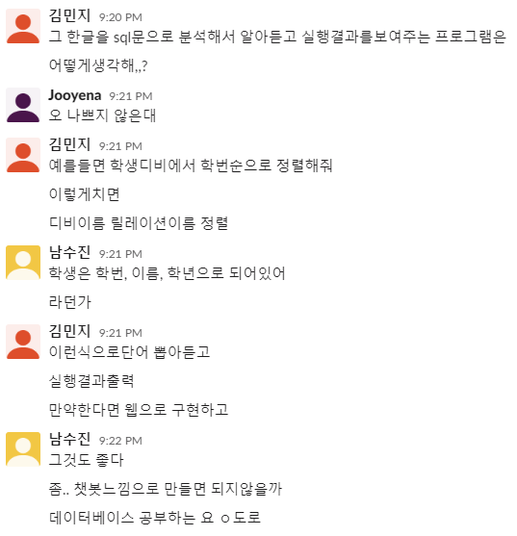
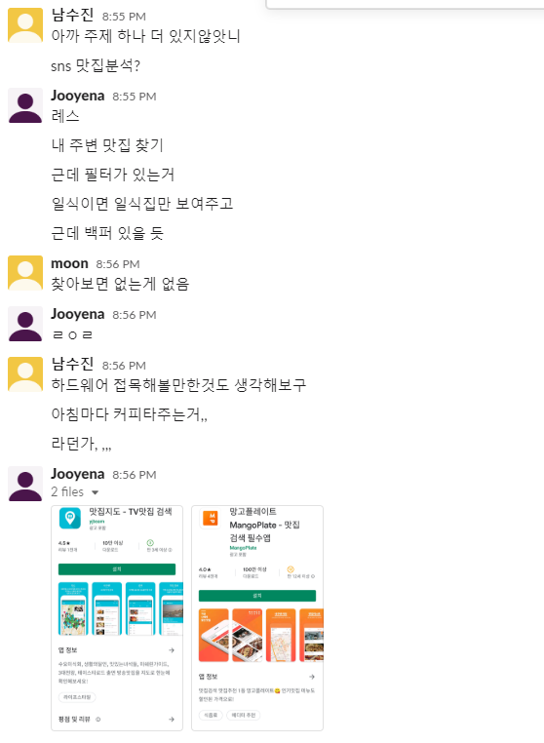
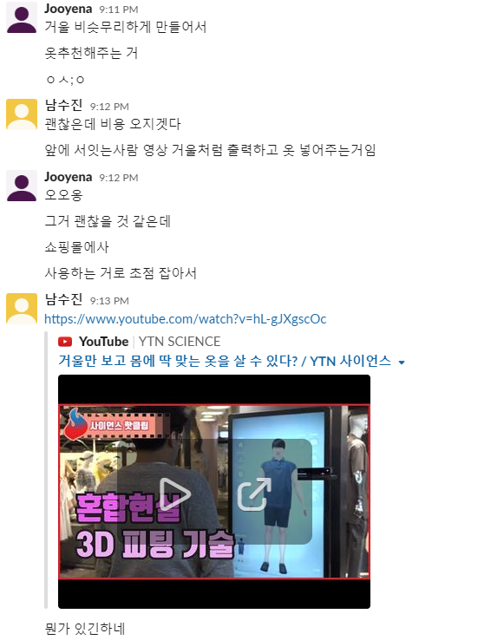
ONLINE MEETING LOG 1
회의 기록 1
0317 – 0321에 거쳐 MindMeister를 이용해 브레인스토밍 진행, Slack을 이용해 주제 선별 회의를 진행하였다.

Slide 17
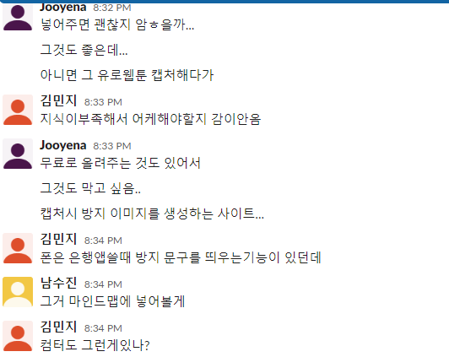
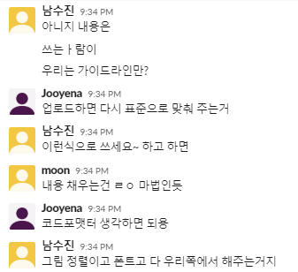
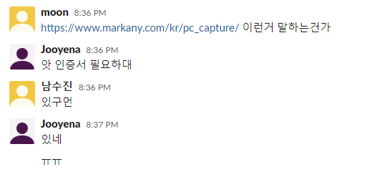
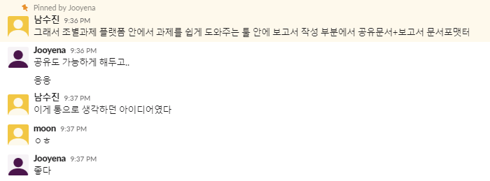
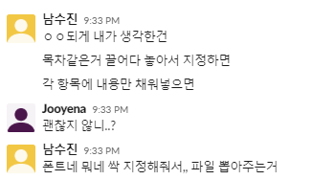
ONLINE MEETING LOG 2
회의 기록 2

